Slide 1
Урок по физике в 8 классе «Преломление света»

Slide 2
Отражение света. Законы отражения. Плоское зеркало
ВАРИАНТ № 1
Кого мы видим, глядя в зеркало?
Какое назначение имеет перископ? Как устроен этот прибор?
На зеркальную поверхность луч света падает под углом 35°. Определите угол между падающим и отраженным лучами.
Угол между падающим и отраженным лучами 52°. Определите угол падения.
ВАРИАНТ № 2
Как можно получить «солнечный зайчик»?
Как изменится расстояние между предметом и его изображени­ем в плоском зеркале, если зеркало переместить в то место, где было изображение?
От зеркальной поверхности луч света отражается под углом 28°. Определите угол между падающим и отраженным лучами.
Угол между падающим и отраженным лучами 64°. Определите угол отражения.

Slide 6
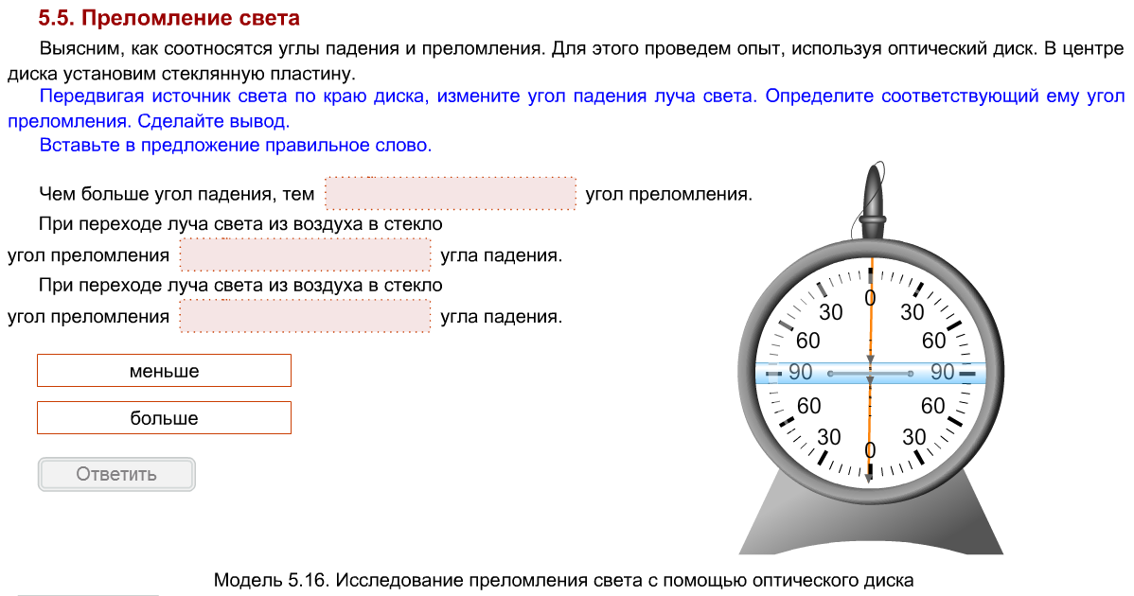

Slide 9
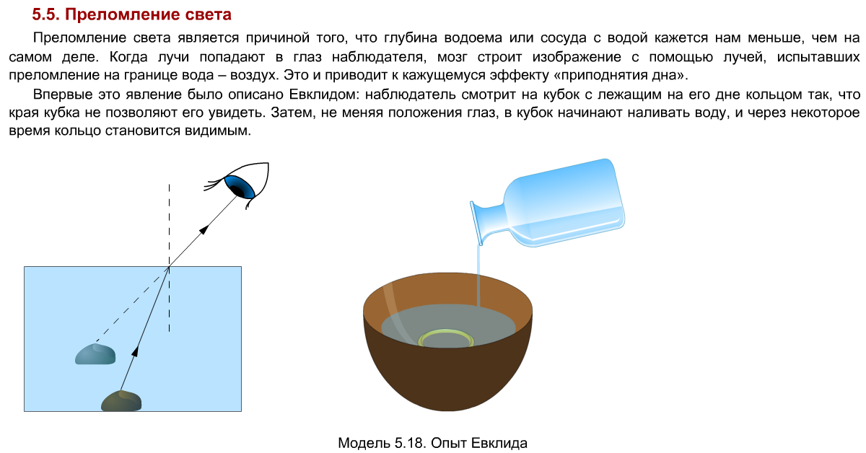

Slide 11
Изменение направления распространения света при переходе из одной среды в другую
1. Лучи падающий, преломленный и перпендикуляр, проведенный к границе раздела двух сред в точке падения луча, лежат в одной плоскости.
2. Отношение синуса угла падения к синусу угла преломления есть величина постоянная для двух сред:
Свет не распространяется во второй среде, а полностью от нее отражается

Slide 12
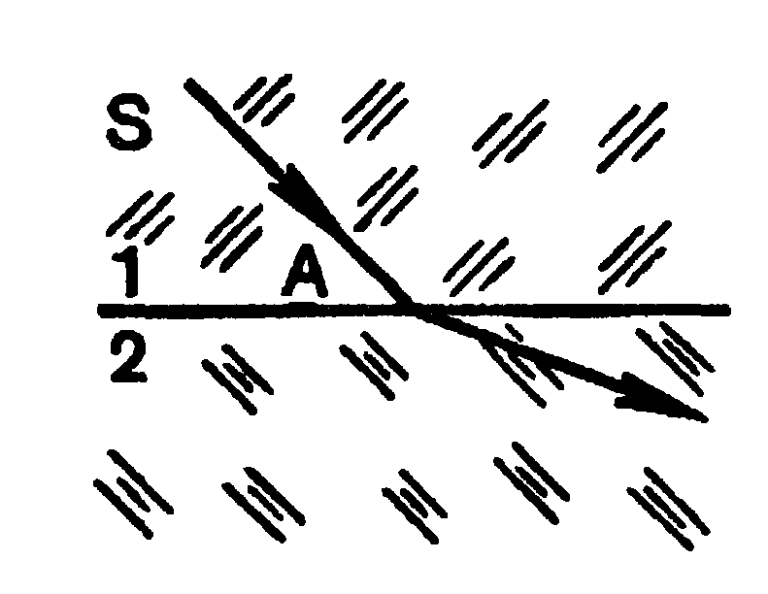
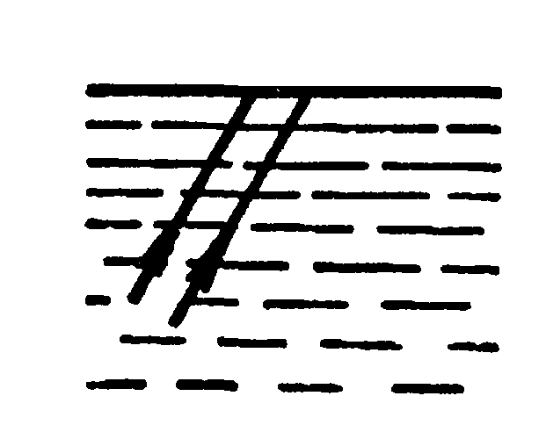
Решение задач
1. На границе двух сред 1 и 2 световой луч SA изменил свое направление. Начертите в тетради угол падения и угол преломления луча.
2. Узкий параллельный световой пучок падает на гладкую поверхность воды, как показано на рисунке. Начертите в тетради дальнейший ход отраженного света и примерный ход преломленного света.
3. Узкий световой пучок направлен к гладкой поверхности воды. Начертите в тетради примерный ход пучка света, вышедшего в воздух, и постройте отраженный от поверхности воды пучок света.

Slide 13
4. Световой луч падает на треугольную стеклянную призму . Куда отклонится луч, пройдя сквозь призму: к вершине призмы или к ее основанию?

Slide 14
Домашнее задание.
§ 65. упр. 32 № 1, 2, 3.

Slide 15
http://files.school-collection.edu.ru/dlrstore/669ba080-e921-11dc-95ff-0800200c9a66/5_5.swf

Slide 16
Спасибо за внимание!

